Slide 1
Проектирование базы данных
Выполнила: Барышева Татьяна Григорьевна
Otus, 2022

Slide 2

Описание предметной области
Предметная область: Библиотека
Описание:
Упрощенная библиотечная система. Читатели могут брать книги на дом. Для этого оформляется «аренда» книги. Каждая книга оформляется отдельно. Например, если читатель взял несколько книг, то в таблицу запишется несколько строк. У записи о заеме книги есть множество атрибутов для информации, в том числе информация о работнике библиотеки. Также есть информация о читателе (его полный адрес, возраст и ФИО). О книге есть дополнительная информация о писателе и издательстве.

Slide 3
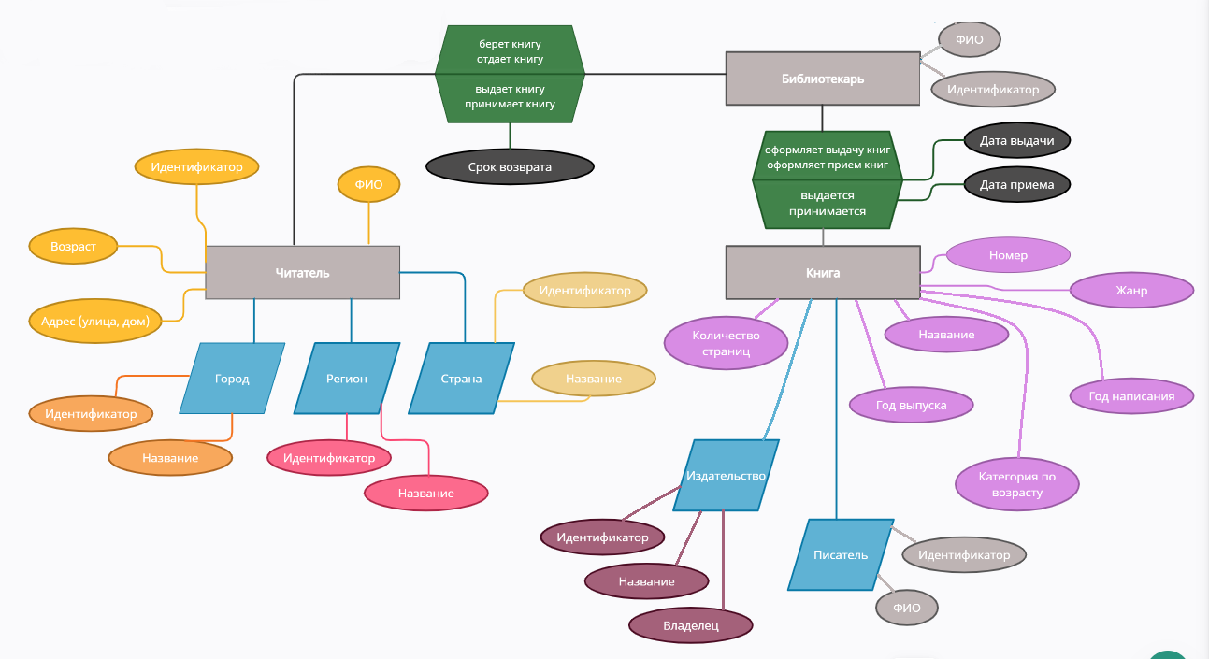
Концептуальная модель
Концептуальная модель содержит в себе три основных сущности: библиотекарь, книга, читатель. А также справочная информация о месте проживания читателя, о издательстве и писателе для определенной книги.

Slide 4
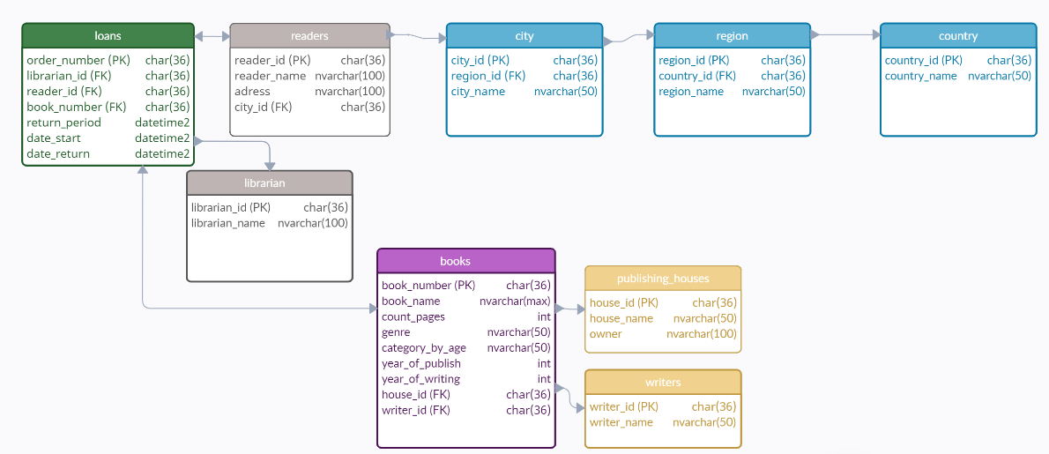
Логическая модель
Логическая модель описывает связи между основными объектами. Также добавлены типы данных.

